Slide 1

[Nome do curso]
[Nome do palestrante] [Posição]
Aula 4
Java Streams!
[Nome da aula]
Collections

Slide 2

Objetivos
Classe Anônima
Functional Interface
Lambda
Method Reference
Stream API

Slide 3
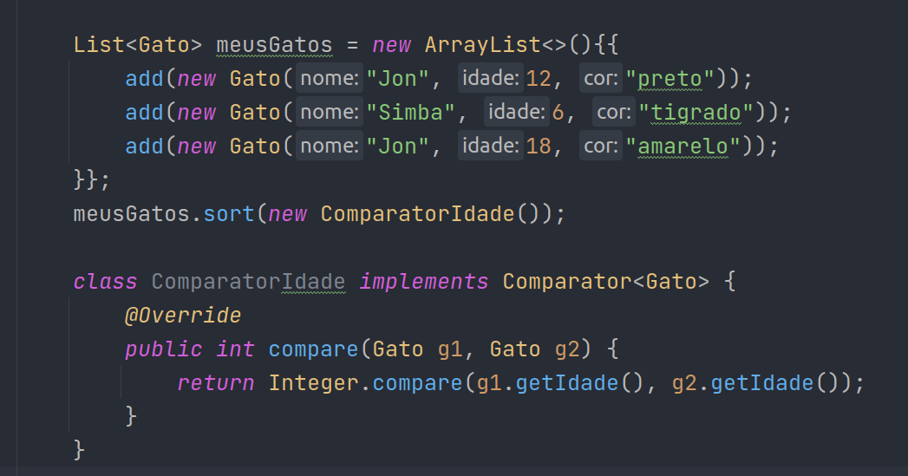
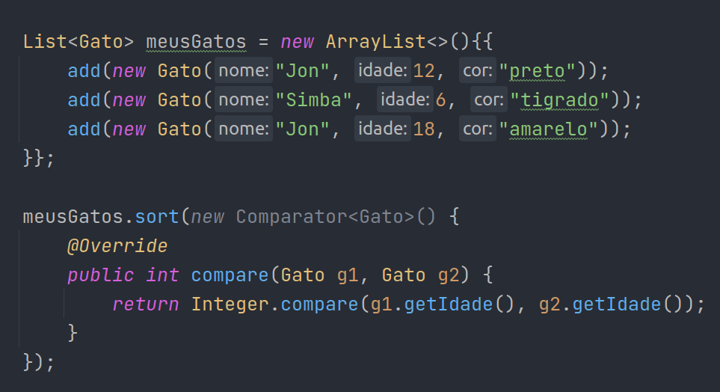
Classe Anônima
A classe anônima em Java é uma classe não recebeu um nome e é tanto declarado e instanciado em uma única instrução. Você deve considerar o uso de uma classe anônima sempre que você precisa para criar uma classe que será instanciado apenas uma vez. Fonte
Sem Classe anônima
Com Classe anônima

Slide 4
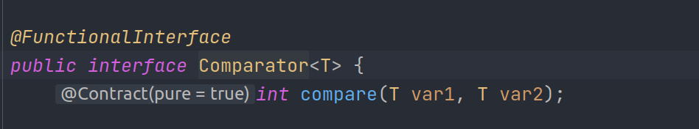
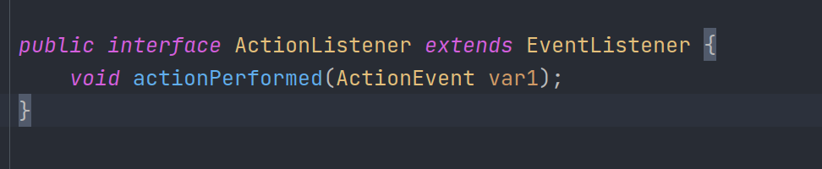
Functional Interface
Qualquer interface com um SAM (Single Abstract Method) é uma interface funcional e sua implementação pode ser tratada como expressões lambda. Fonte
Comparator
Consumer
Function
Predicate
Com Annotation FunctionalInterface
Sem Annotation FunctionalInterface

Slide 5
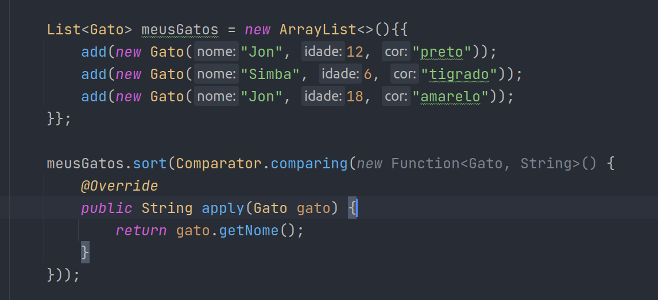
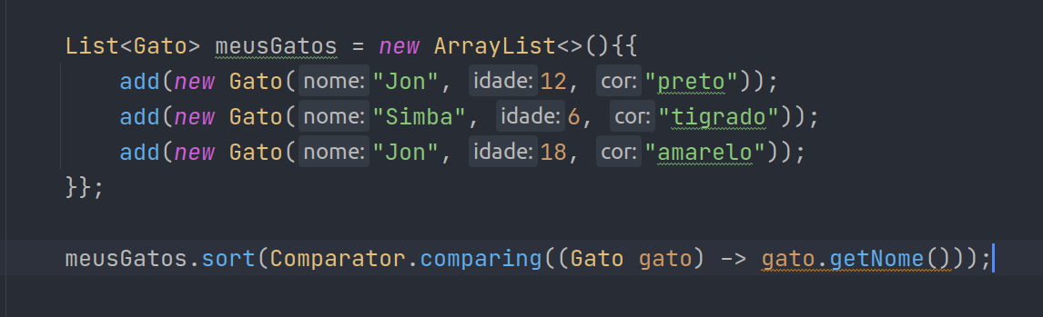
Lambda
Uma função lambda é uma função sem declaração, isto é, não é necessário colocar um nome, um tipo de retorno e o modificador de acesso. A ideia é que o método seja declarado no mesmo lugar em que será usado. As funções lambda em Java tem a sintaxe definida como (argumento) -> (corpo). Fonte
Com Lambda Expressions
Sem Lambda Expressions

Slide 6
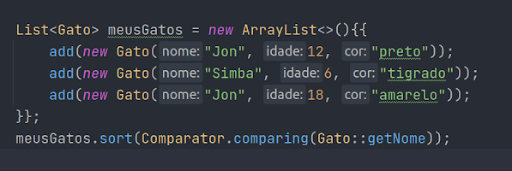
Reference Method
Method Reference é um novo recurso do Java 8 que permite fazer referência a um método ou construtor de uma classe (de forma funcional) e assim indicar que ele deve ser utilizado num ponto específico do código, deixando-o mais simples e legível . Para utilizá-lo, basta informar uma classe ou referência seguida do símbolo “::” e o nome do método sem os parênteses no final. Fonte
Sem Reference Method
Com Reference Method
Notes:
Reference method é usado para simplificar um lambda.

Slide 7
Streams API
A Streams API traz uma nova opção para a manipulação de coleções em Java seguindo os princípios da programação funcional. Combinada com as expressões lambda, ela proporciona uma forma diferente de lidar com conjuntos de elementos, oferecendo ao desenvolvedor uma maneira simples e concisa de escrever código que resulta em facilidade de manutenção e paralelização sem efeitos indesejados em tempo de execução. Fonte
Source
Pipeline
Terminal
Fonte: tech.azi

Slide 8
Para saber mais
Implementando Collections e Streams com Java
Instrutor: Wesley Fuchter
Desenvolvimento Avançado em Java
Instrutor: João Paulo
Aprenda o que são estrutura de dados e algorítmos
Instrutor: Bruno de Campos

Slide 9



REDES SOCIAIS
https://github.com/cami-la/curso-dio-intro-collections
https://www.linkedin.com/in/cami-la/
https://www.instagram.com/camimi_la

Slide 10
[Nome do curso]
[Nome do palestrante] [Posição]
Dúvidas?
[Nome da aula]
> Fórum do curso
> Comunidade online (discord)

